Slide 1
Overlevering av digitale tvillinger
Visjonære forvalteres erfaringer med mottak av «som bygget-modeller» med digital FDV-dokumentasjon.
Hans Kristian Grani
Areo AS
buildingSMART Norge konferansen 2017

Slide 2
Jakten på den digitale tvilling - en reiseskildring
Reisefølget
Hva vi fant på veien
Hva vi lærte underveis
Generelle reisetips

Slide 3
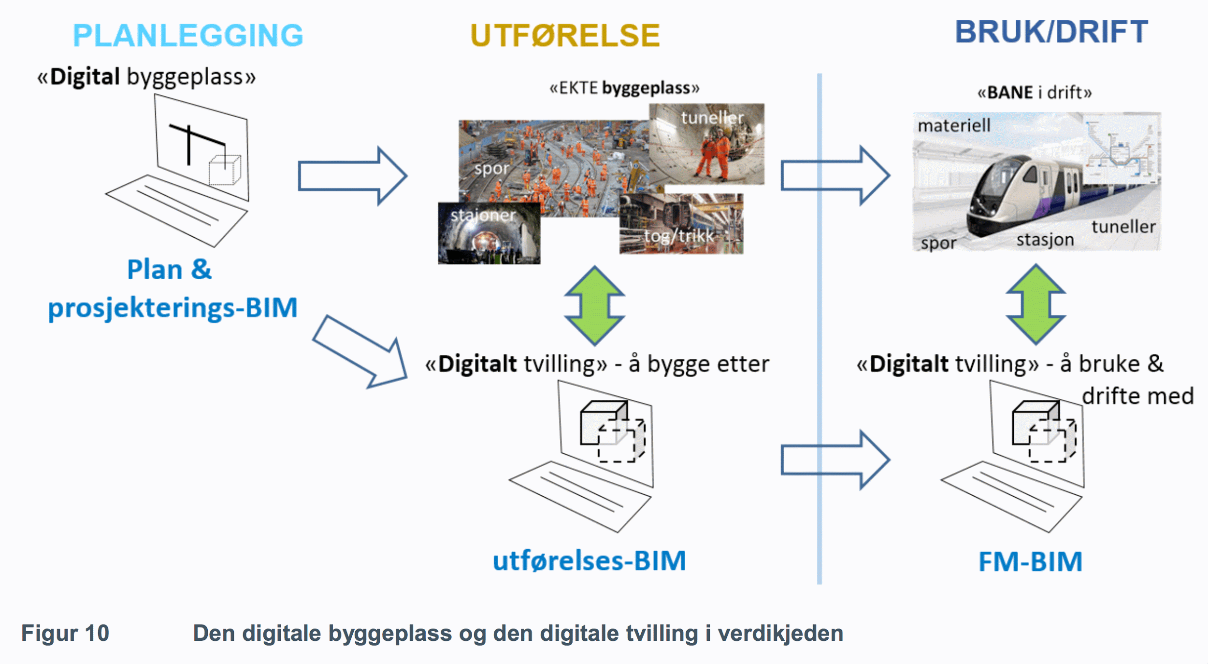

Slide 4
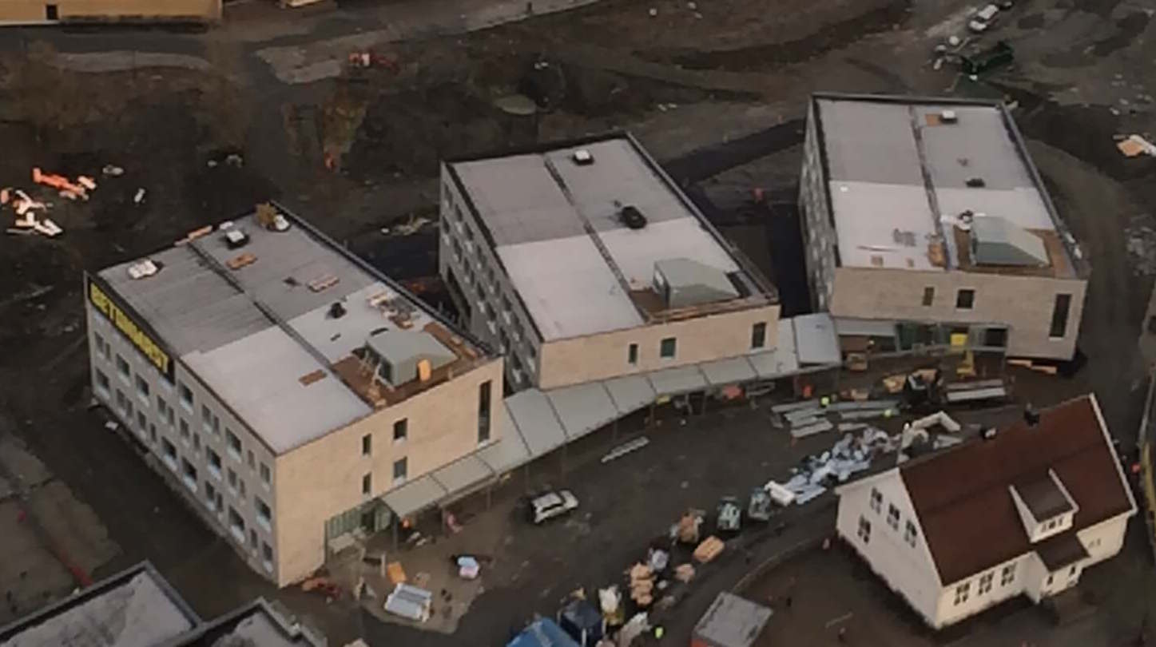
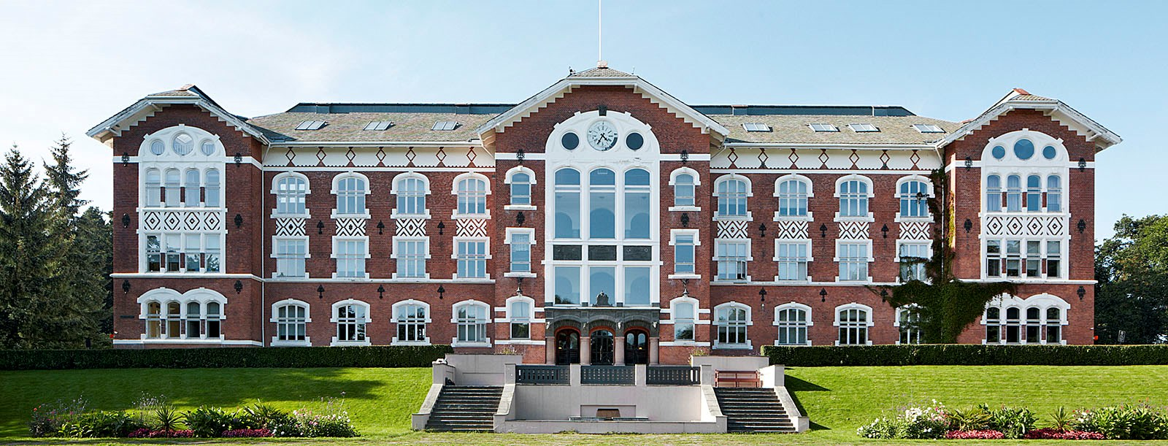
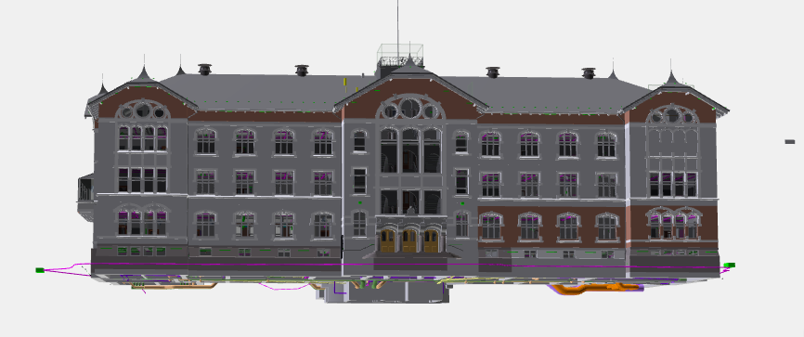
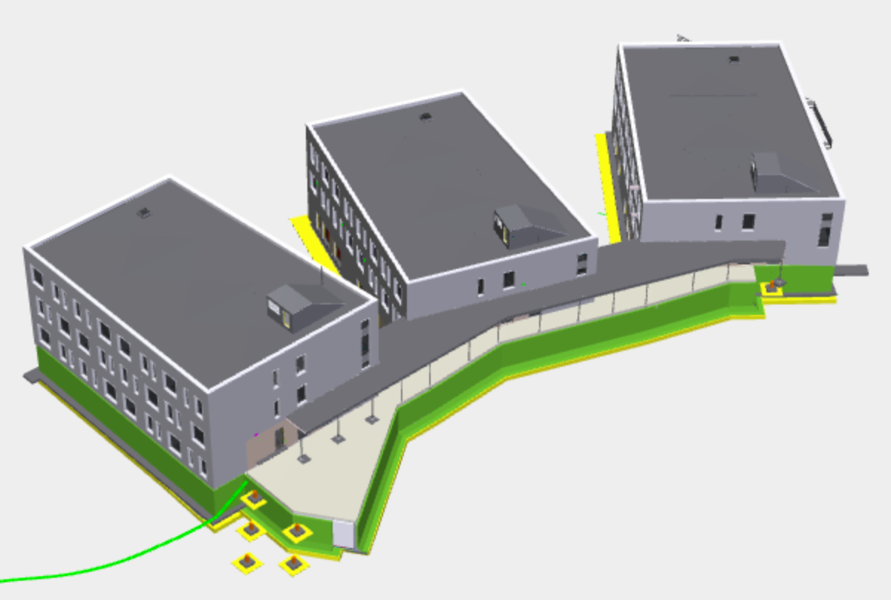
Digitale tvillinger

Slide 5
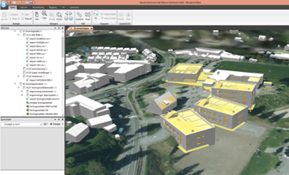
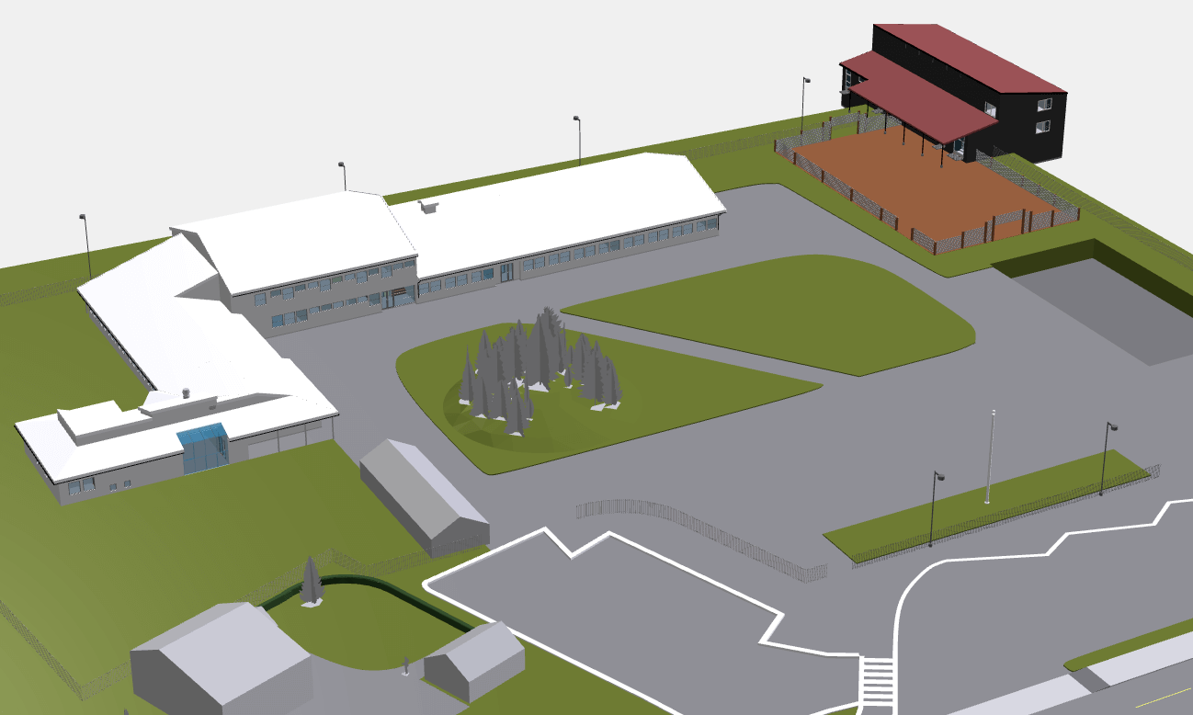
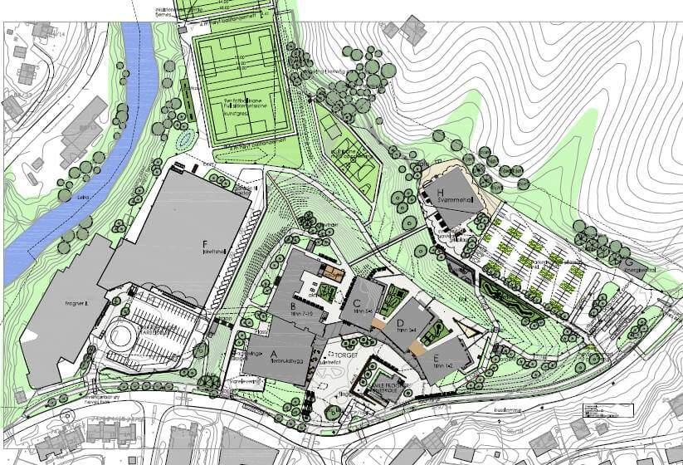
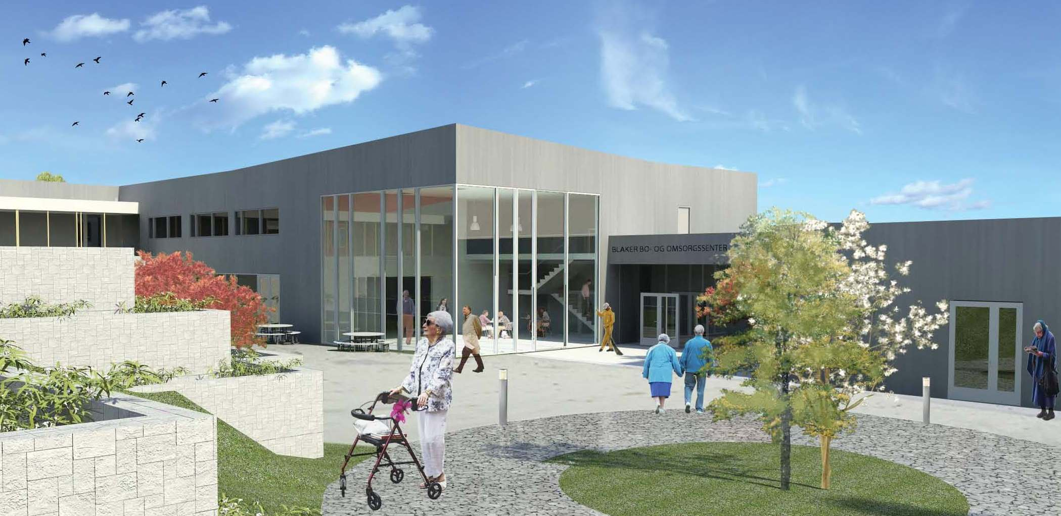

Slide 6
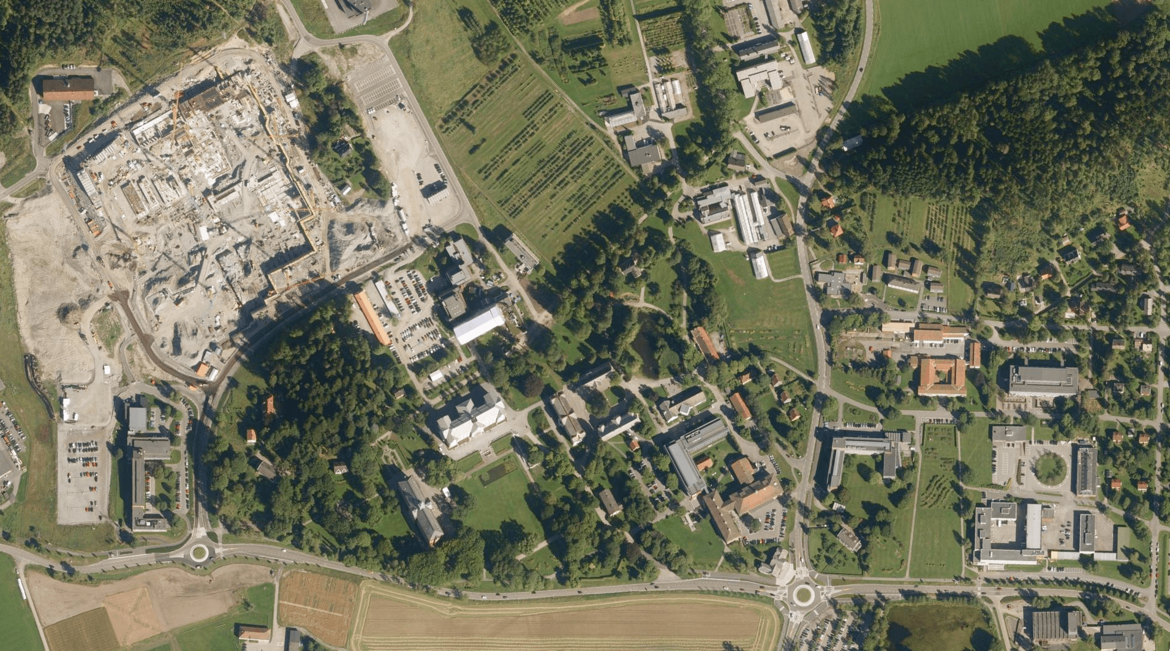
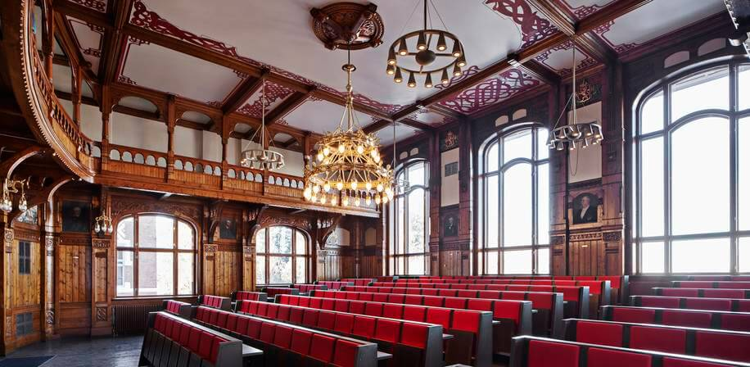
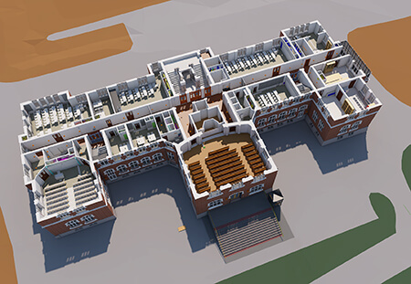
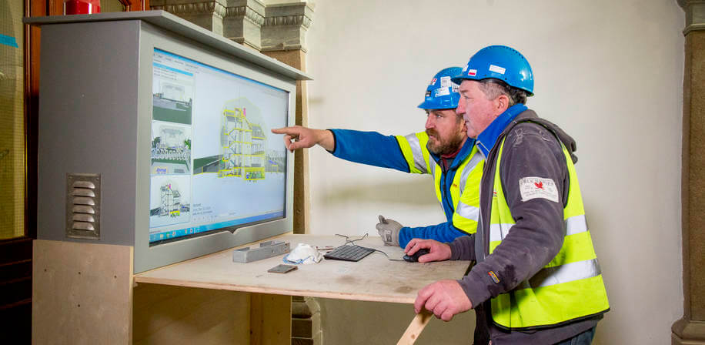

Slide 8
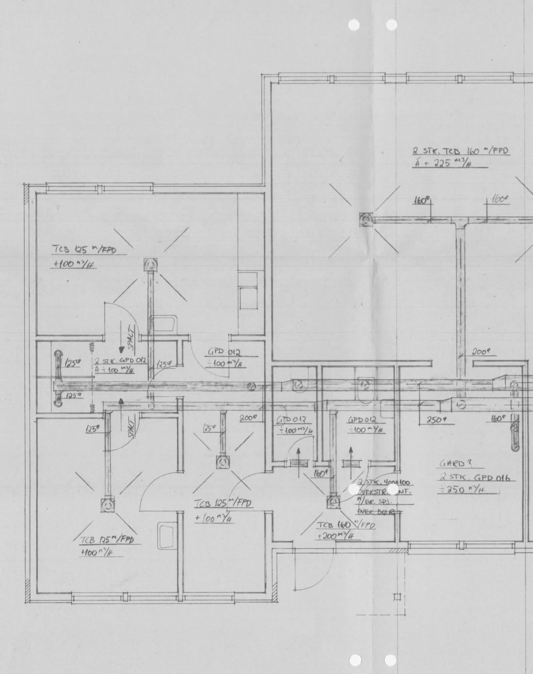
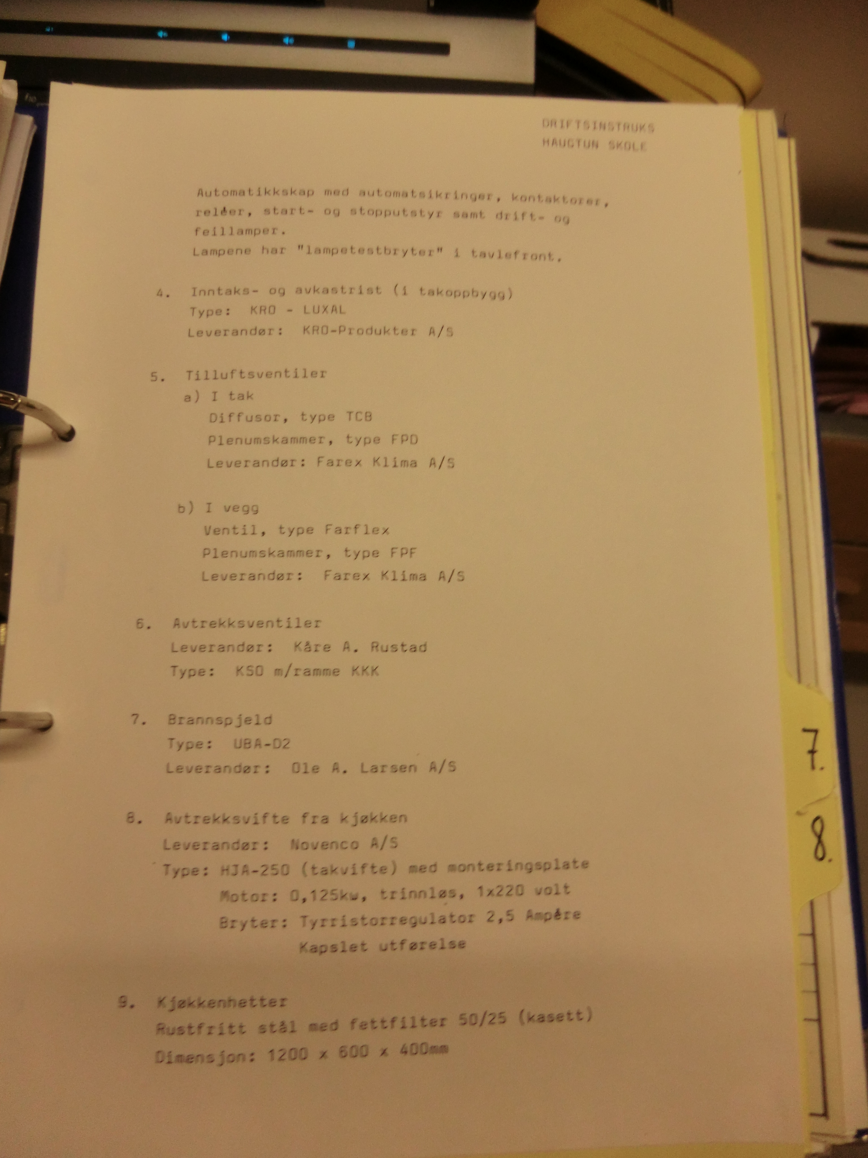

Slide 9
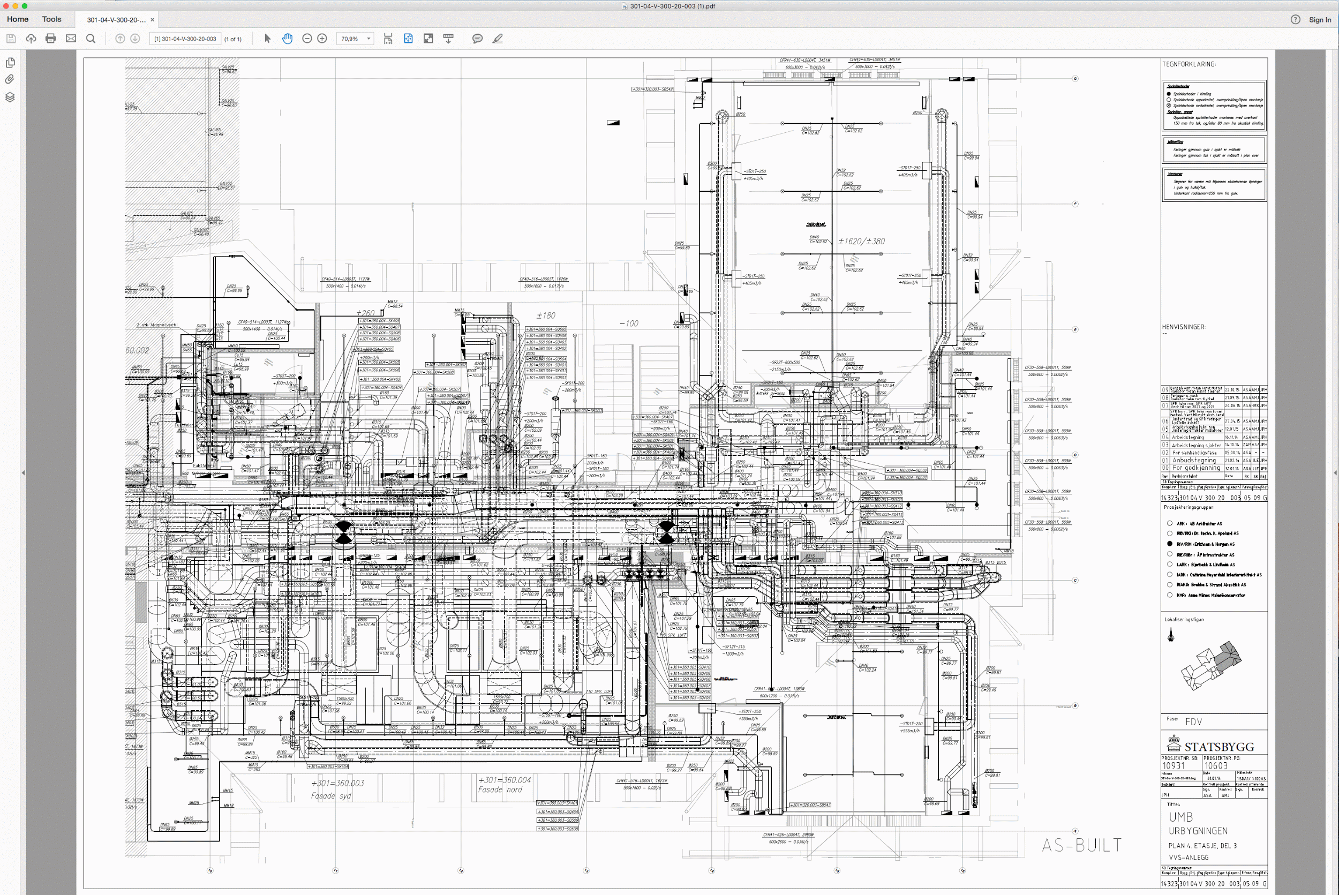
Digitalisering av dokumenter

Slide 10
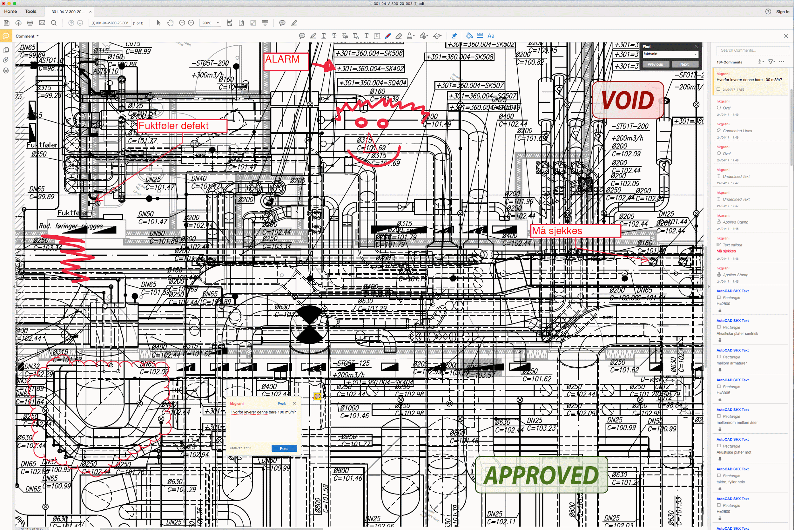
Samhandling med digitale dokument

Slide 11
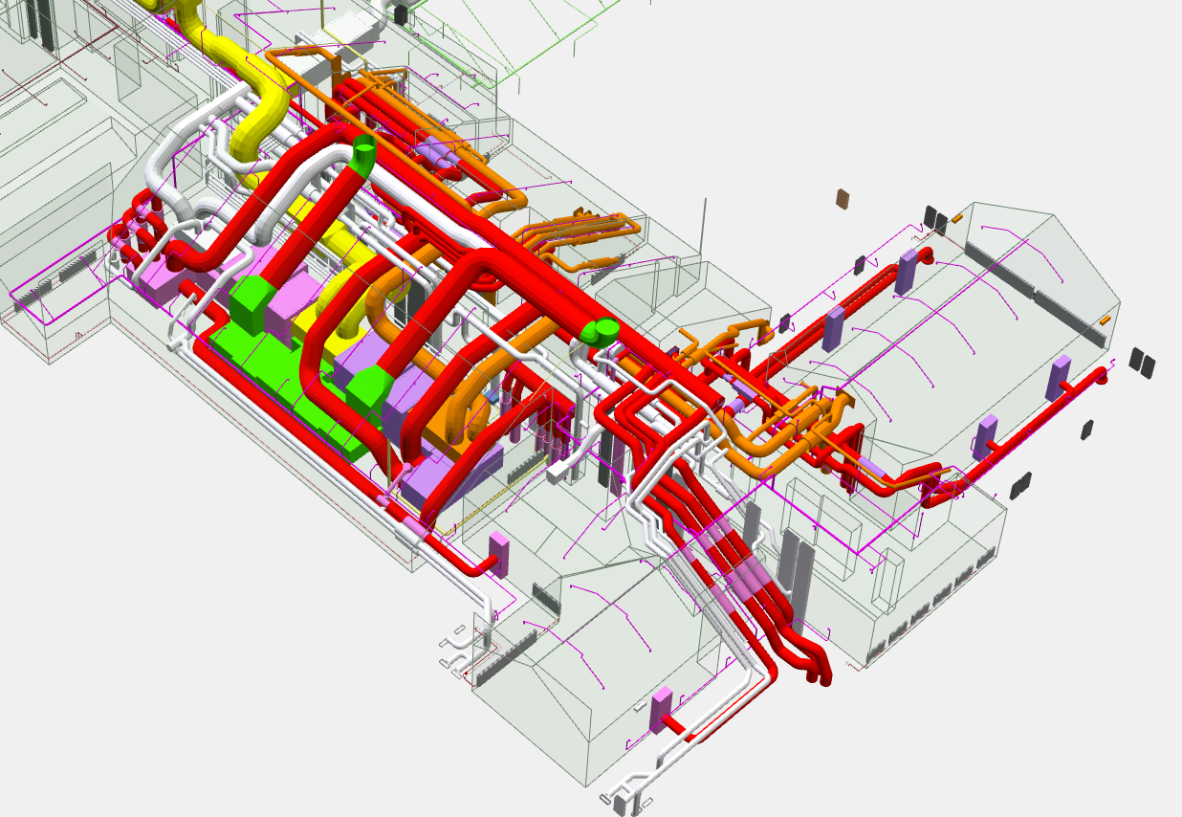
Digitalisering av prosesser

Slide 12
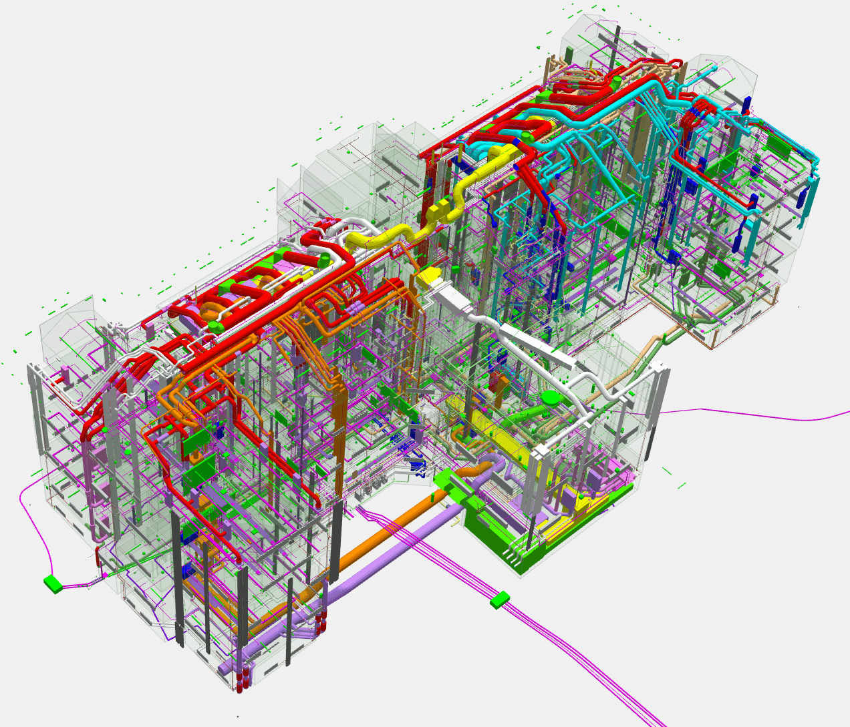
Sjekk av egnethet for FDVU
Navn og ID
Lokasjon
Typer og komponenter
Systemer og soner
Egenskaper og data
Dokumenter

Slide 13
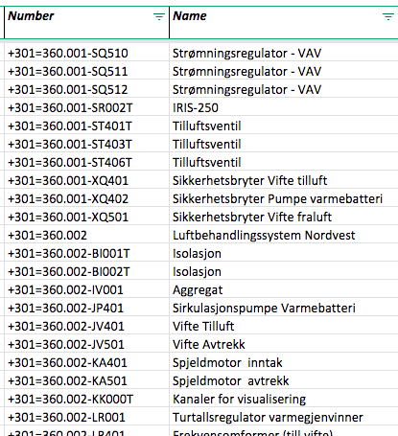
Navn og ID
Navngiving og koding som er forståelig for mennesker og maskiner
Unike identifikatorer
Samsvar mellom modell, tegning, skjema og driftsinstrukser
IFCGUID konsistent mellom eksporter
Tverrfaglig merkesystem
Kobling i COBie og mellom modell og dokumentasjon

Slide 15
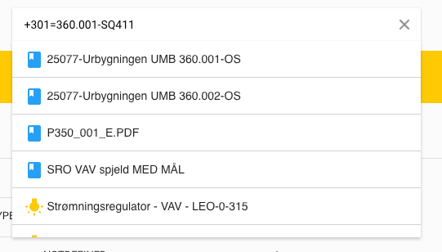
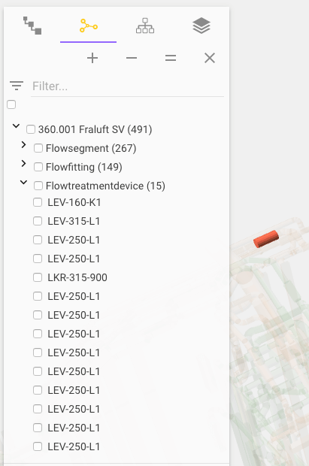
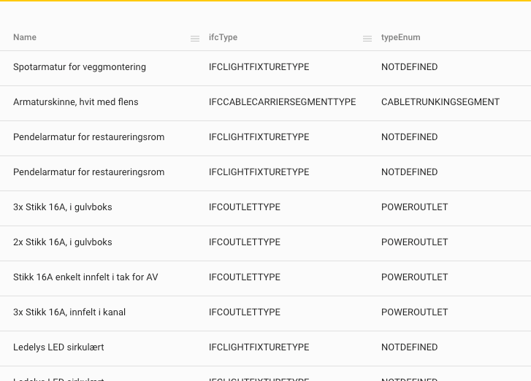

Slide 16
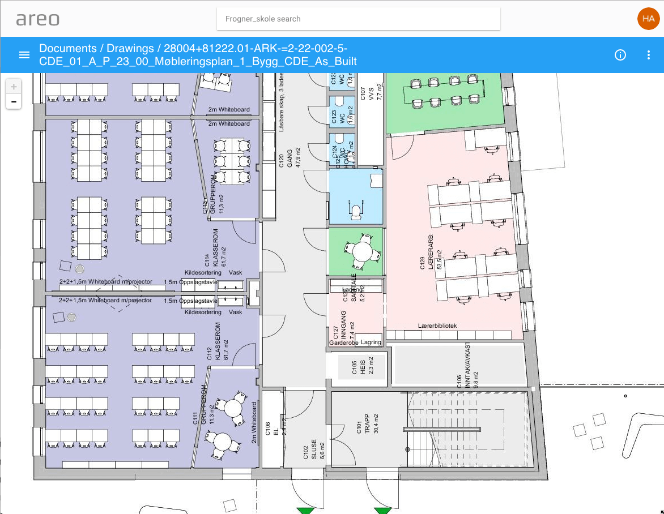
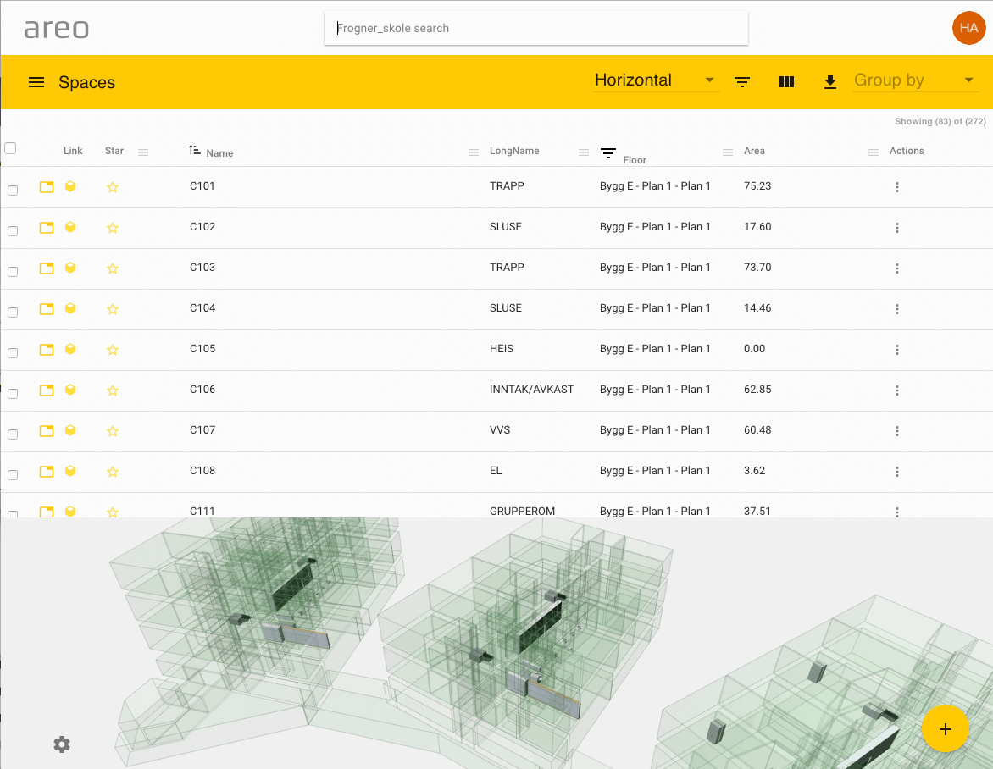

Slide 17
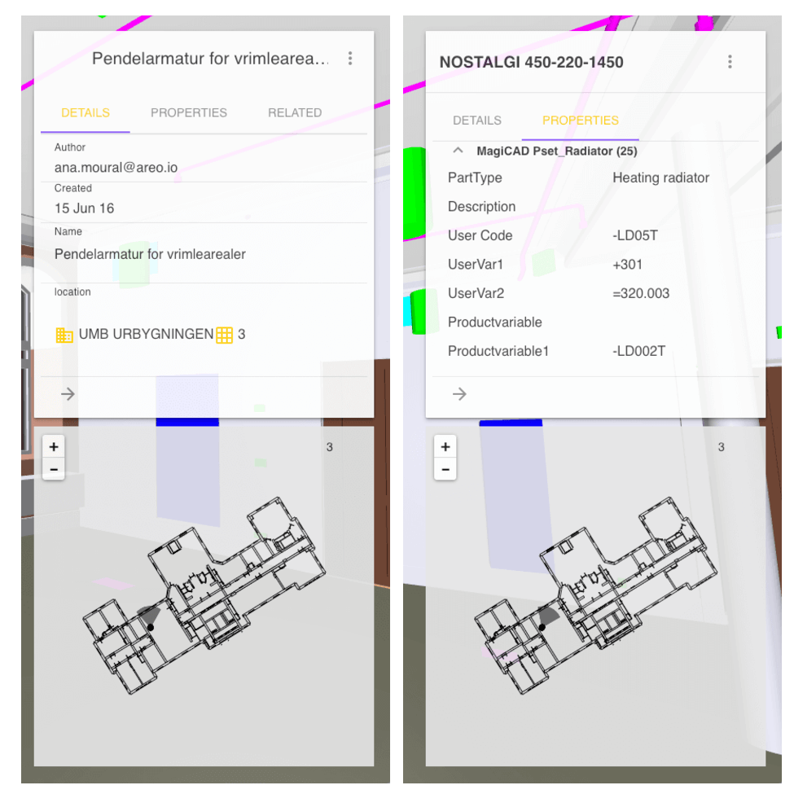
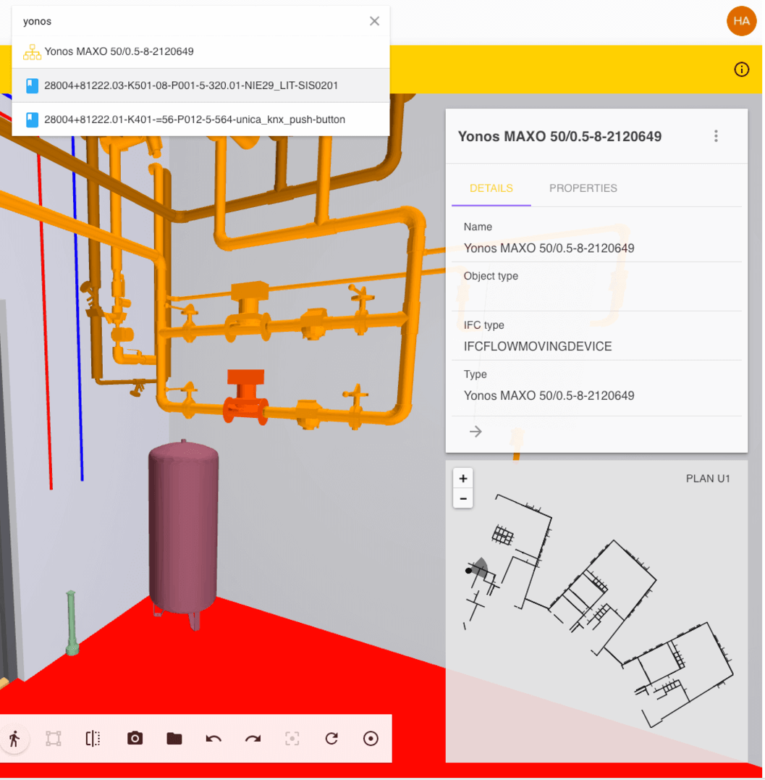

Slide 18
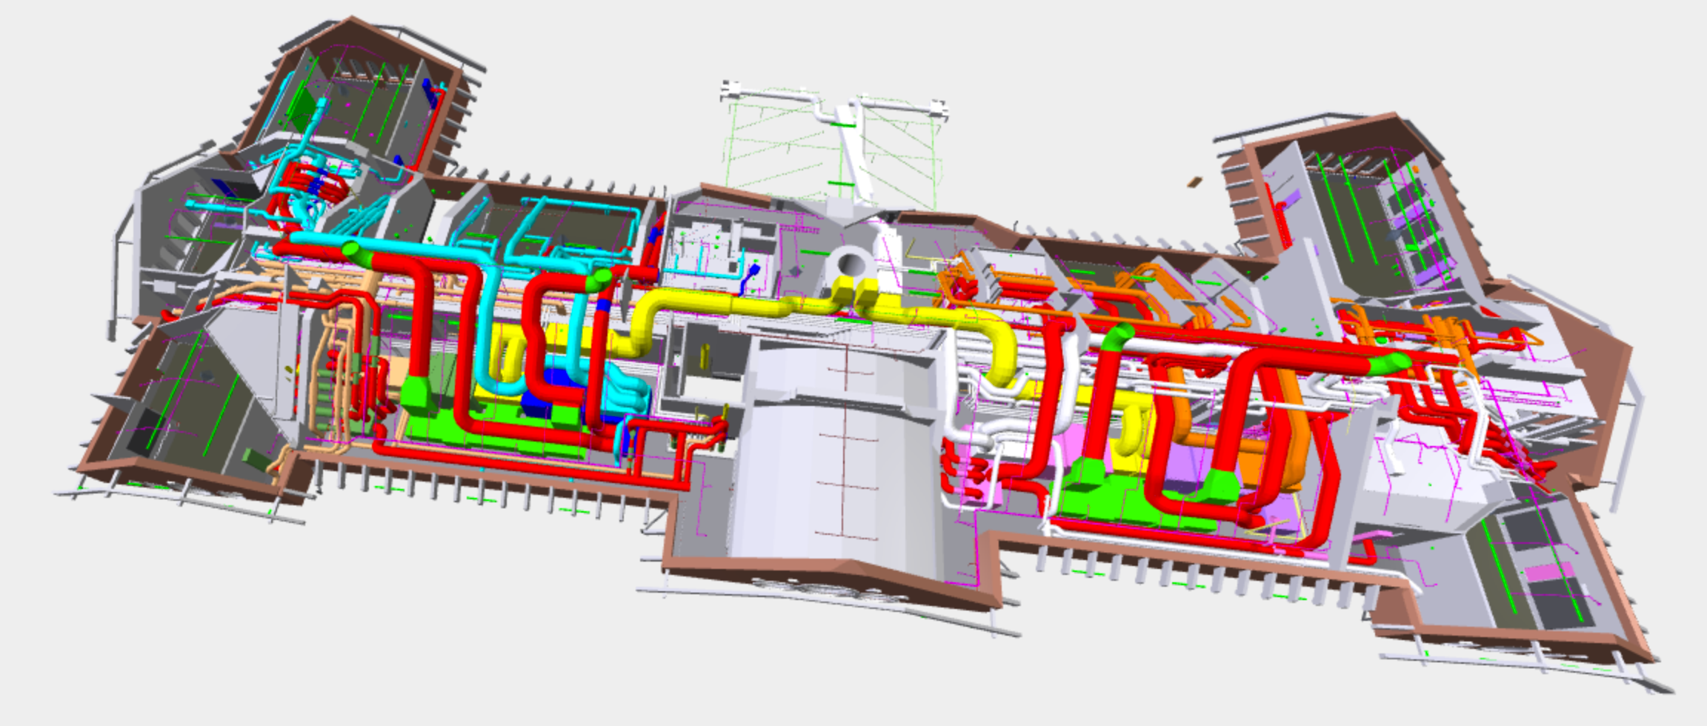
Lokasjon
Georeferering
Sammenstilling av fagmodeller
Logisk oppdeling av eiendommen - fløy, etasje, rom
Komponenter lokalisert rom og etasjer

Slide 19
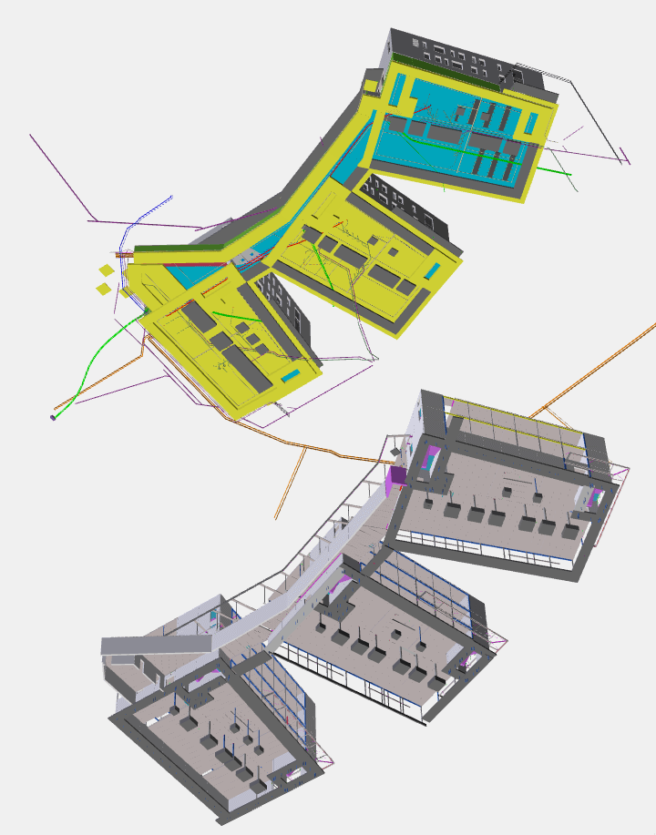
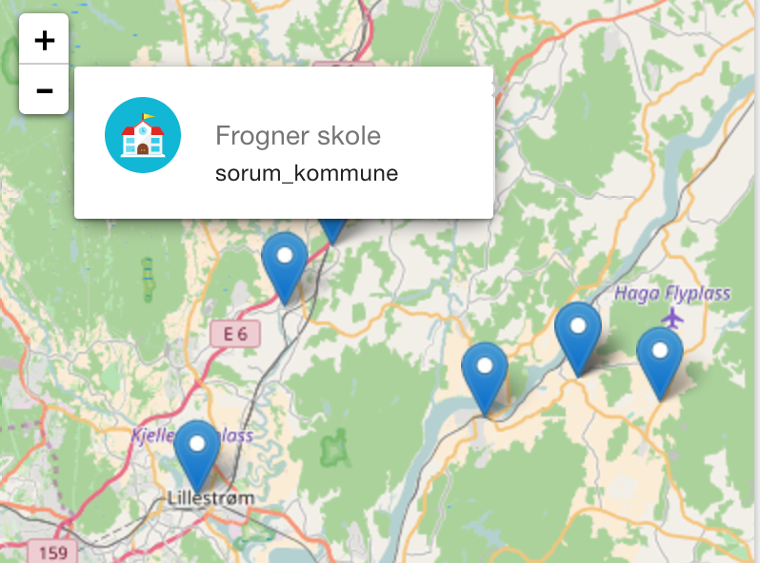

Slide 20
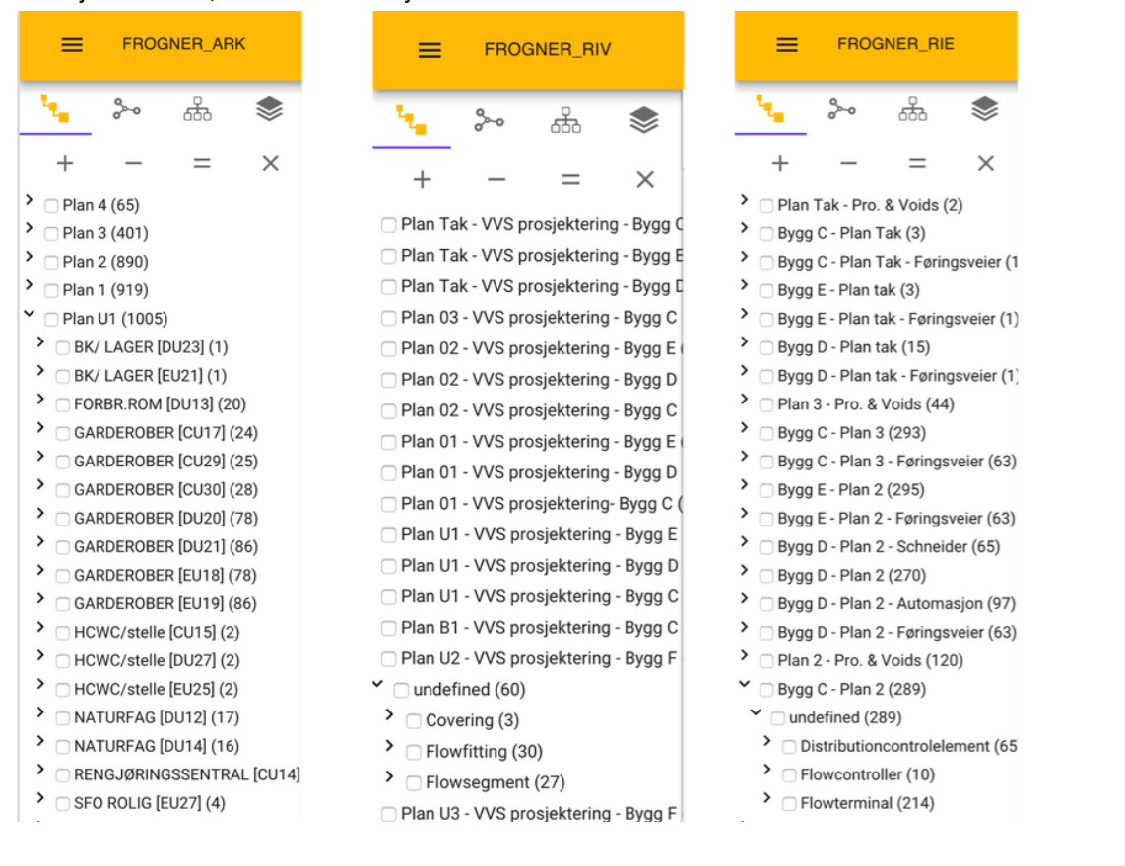
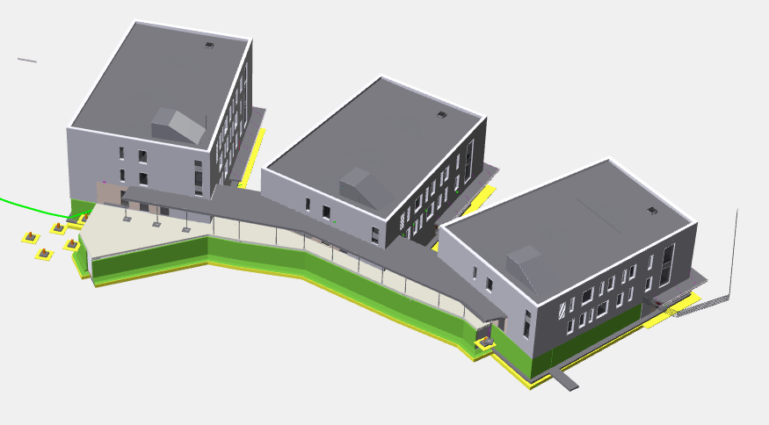

Slide 21
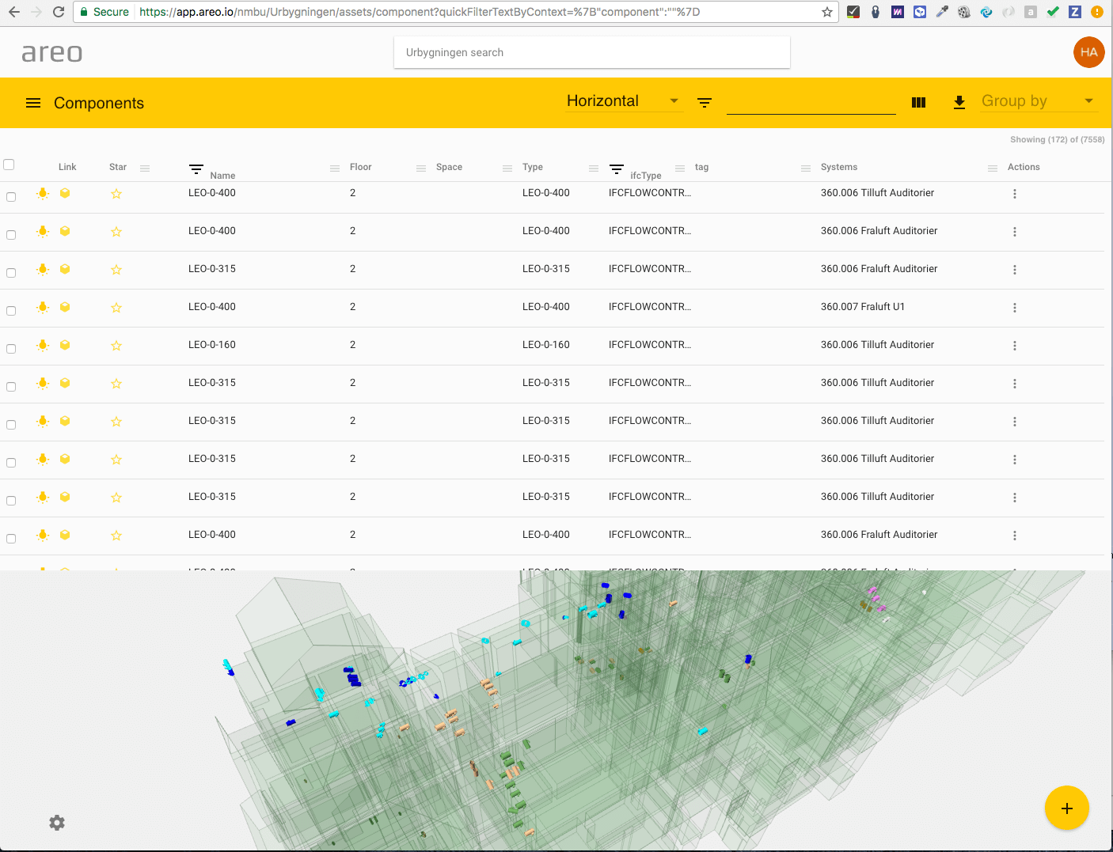
???

Slide 22
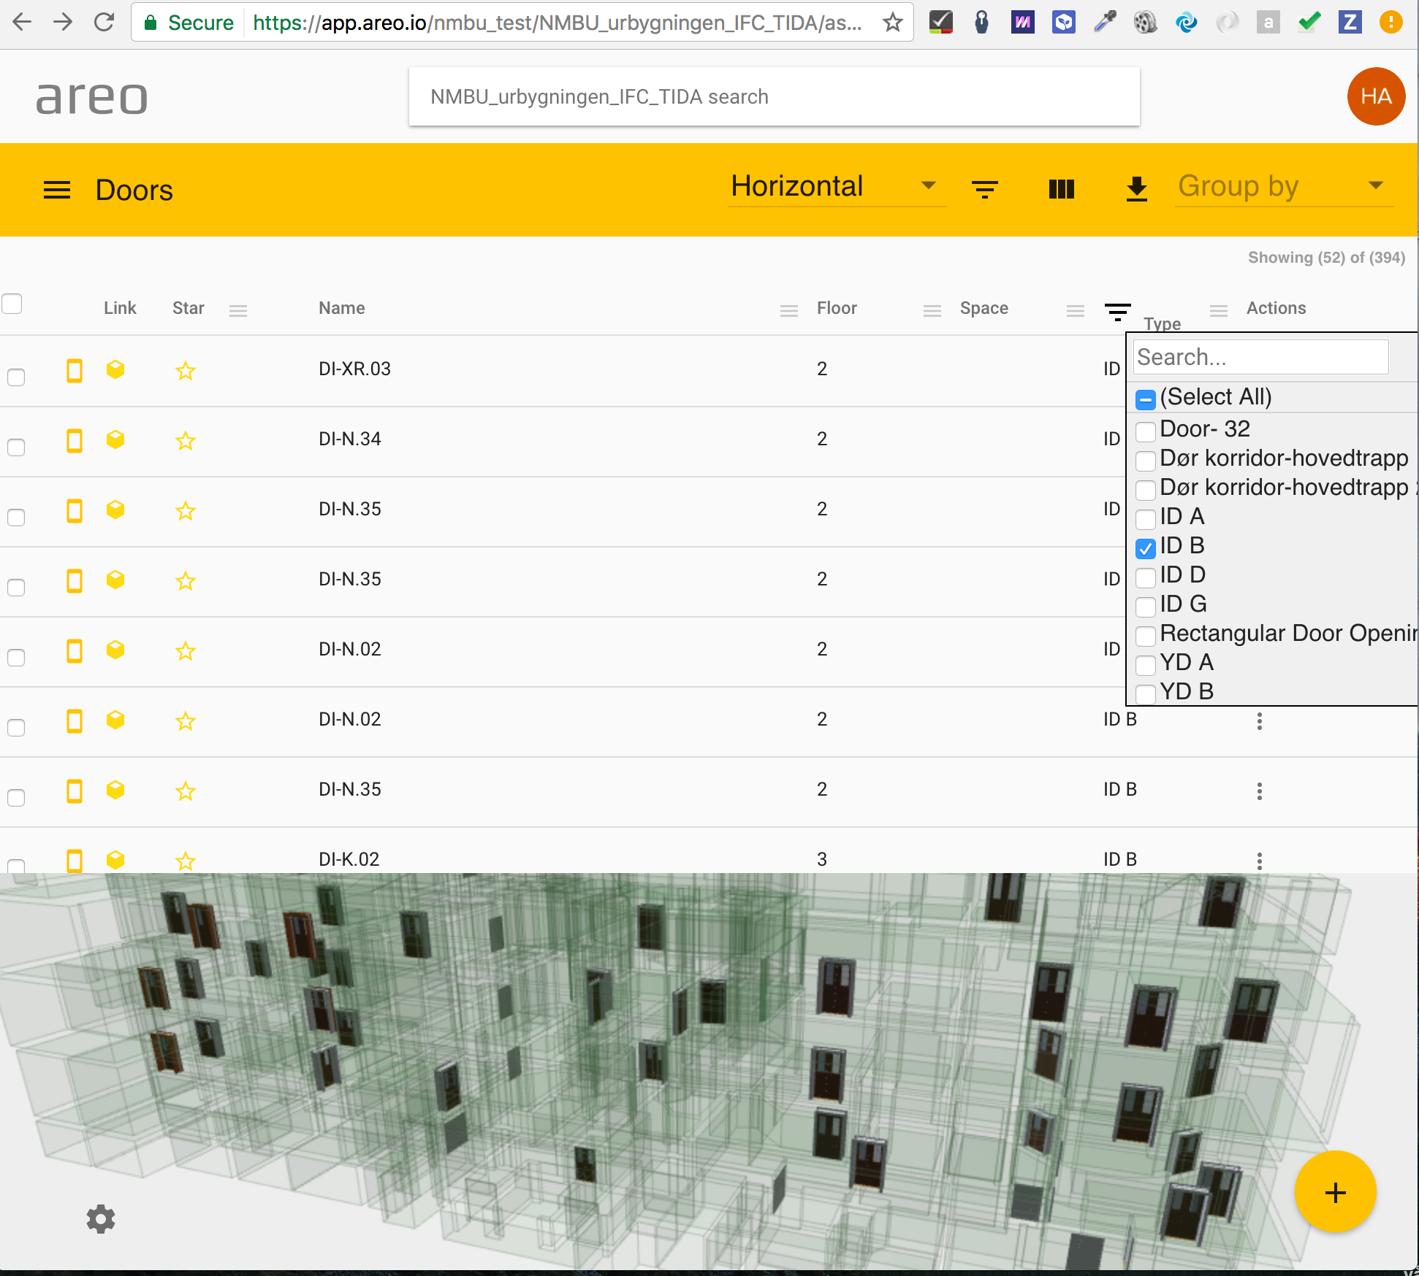
Typer og komponenter
Ikke alle komponenter har samme krav på modellkvalitet
Korrekt typetilordning og navngiving
Klassifisering på typenivå
Lokalisering på instansnivå
Riktig oppsplitting av typer
Data og dokumentasjon på type og instans

Slide 23
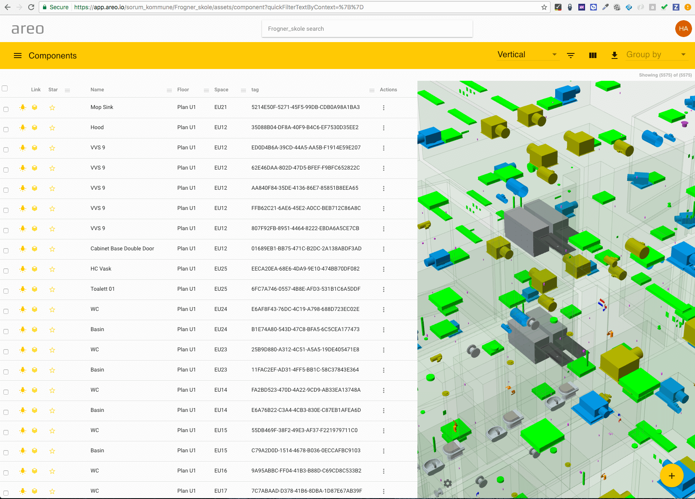
Komponenter som krever drift og planlagt vedlikehold

Slide 24
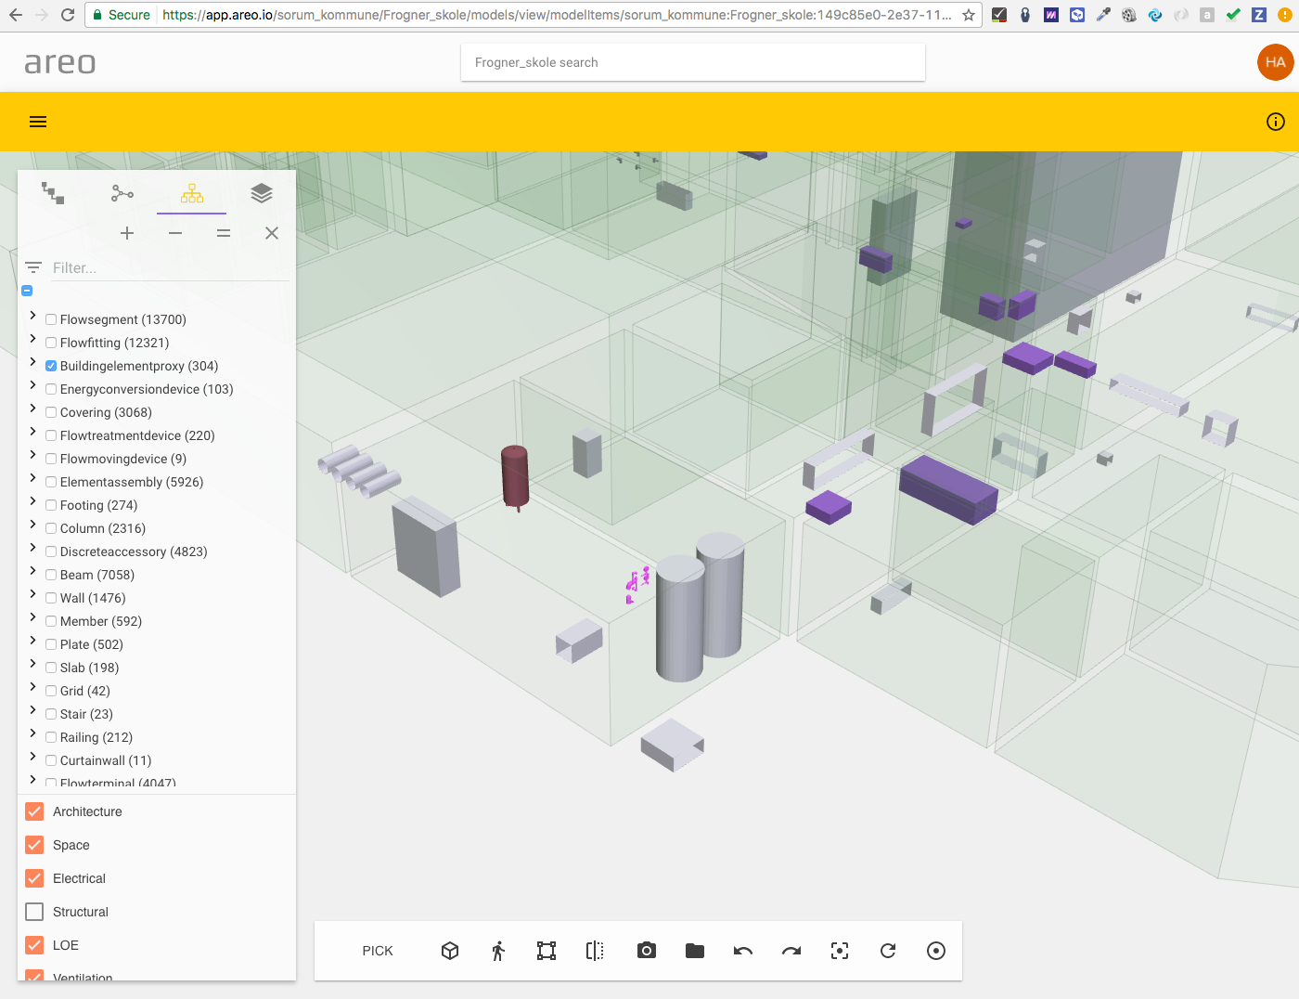

Slide 25
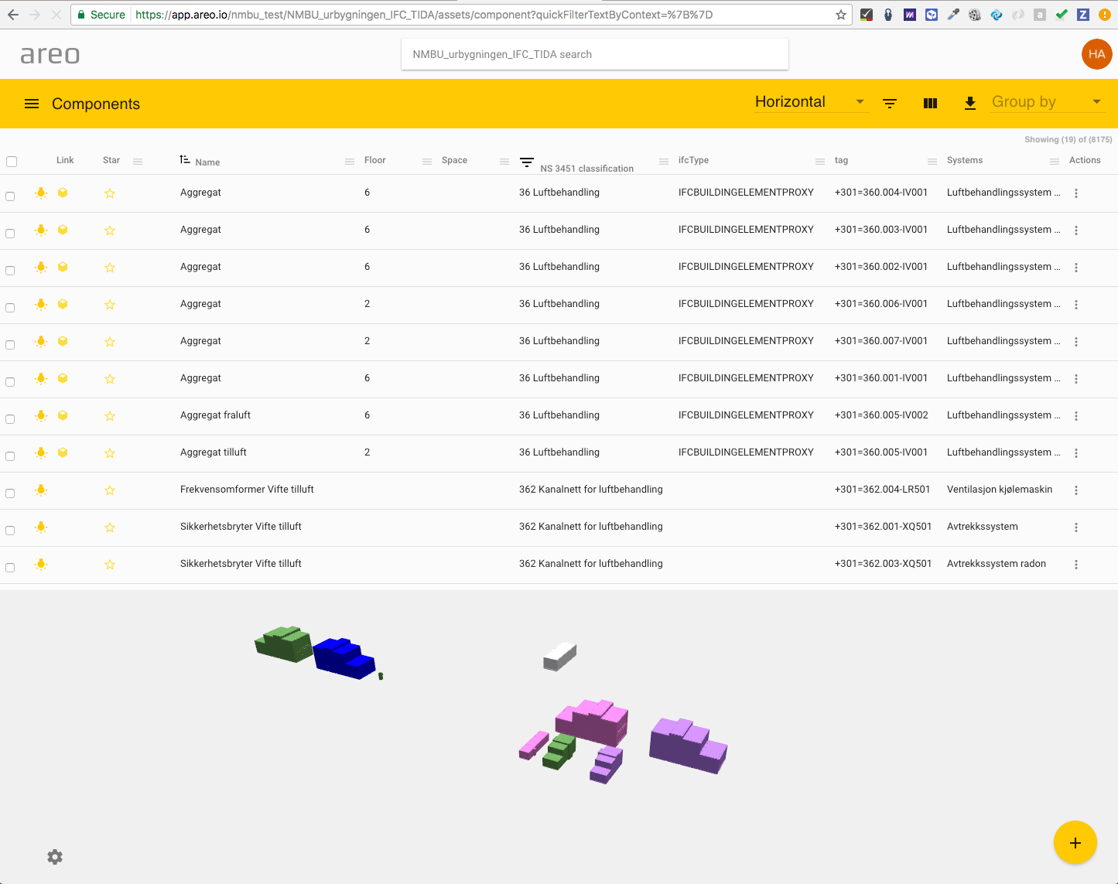

Slide 26
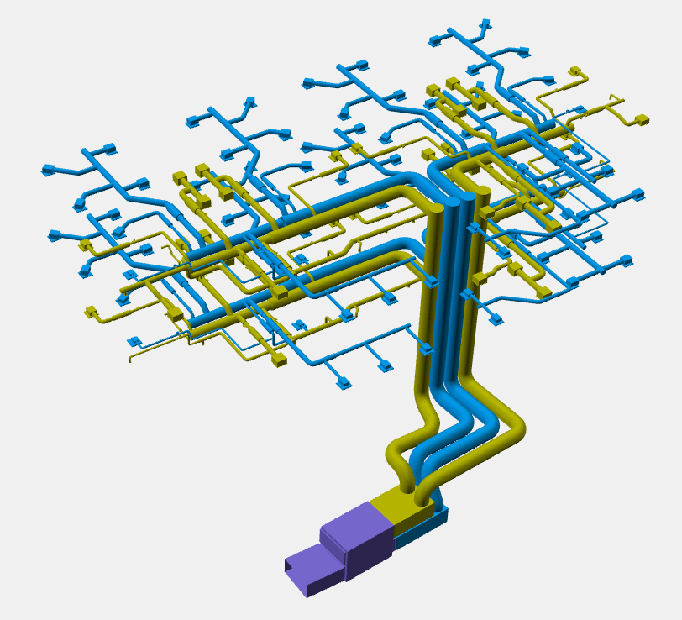
Systemer, soner og koblinger
Navngiving i henhold til standard
Logisk oppdeling
Koblinger i fagmodell
Koblinger på tvers av fagmodeller
Ventilasjonssoner, brannsoner, sikkerhetsoner etc

Slide 27
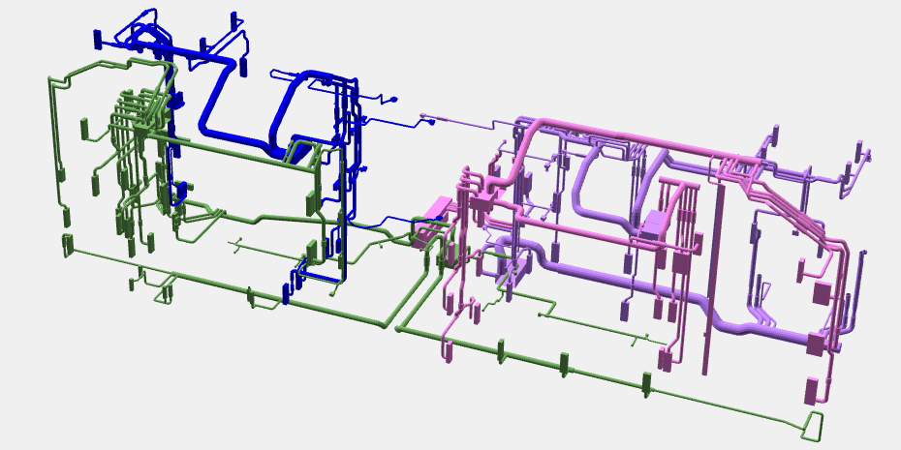
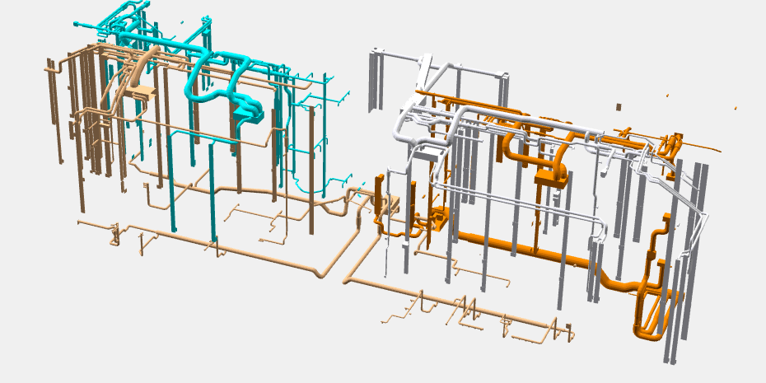
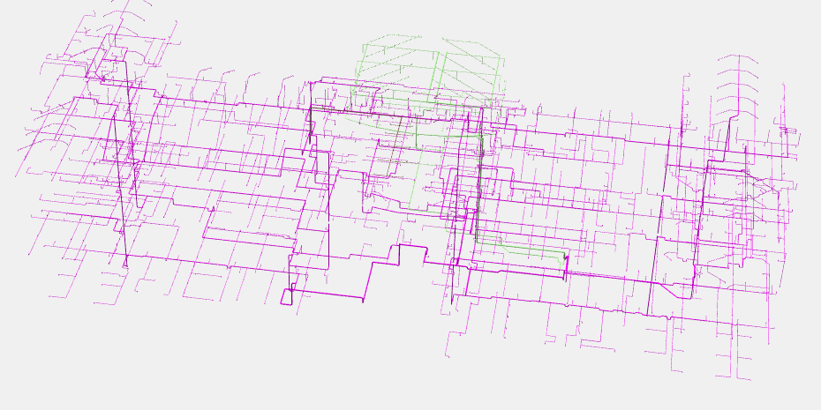
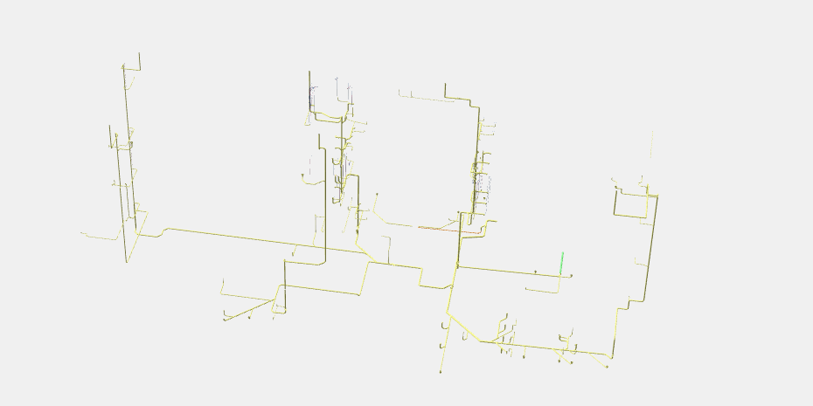

Slide 28
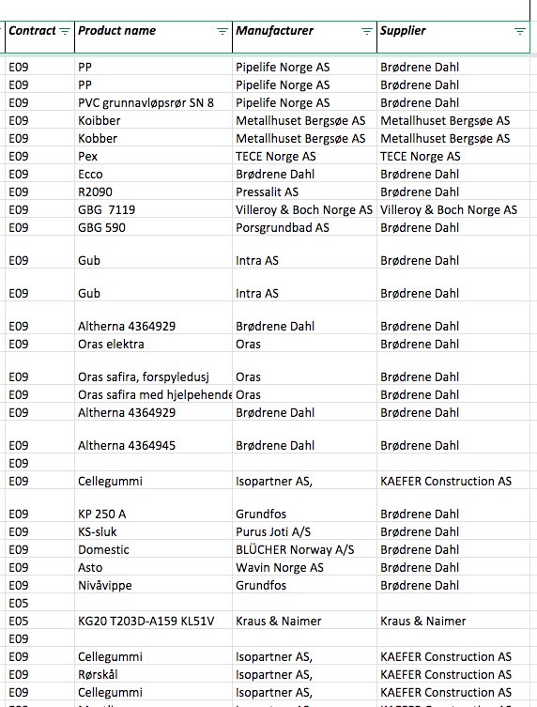
Attributter og data
Generelle FDVU data
Typespesifikke attributter
Standardiserte egenskapssett
Standardiserte verdier og plukklister
Skille mellom krav og oppfyllelse

Slide 29
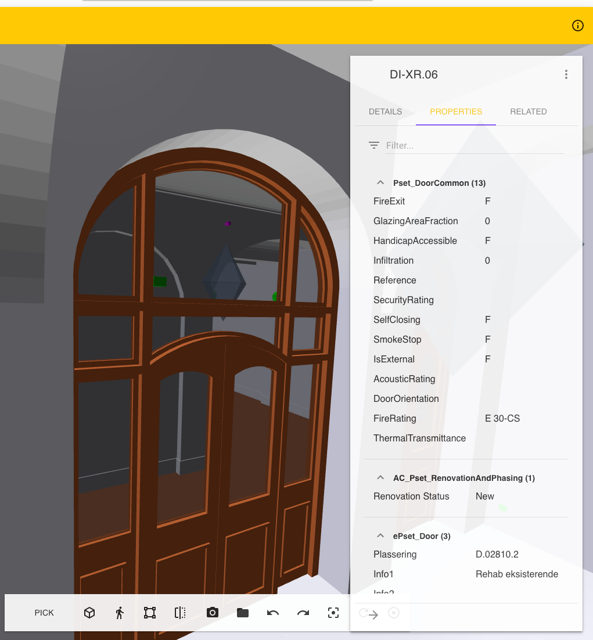
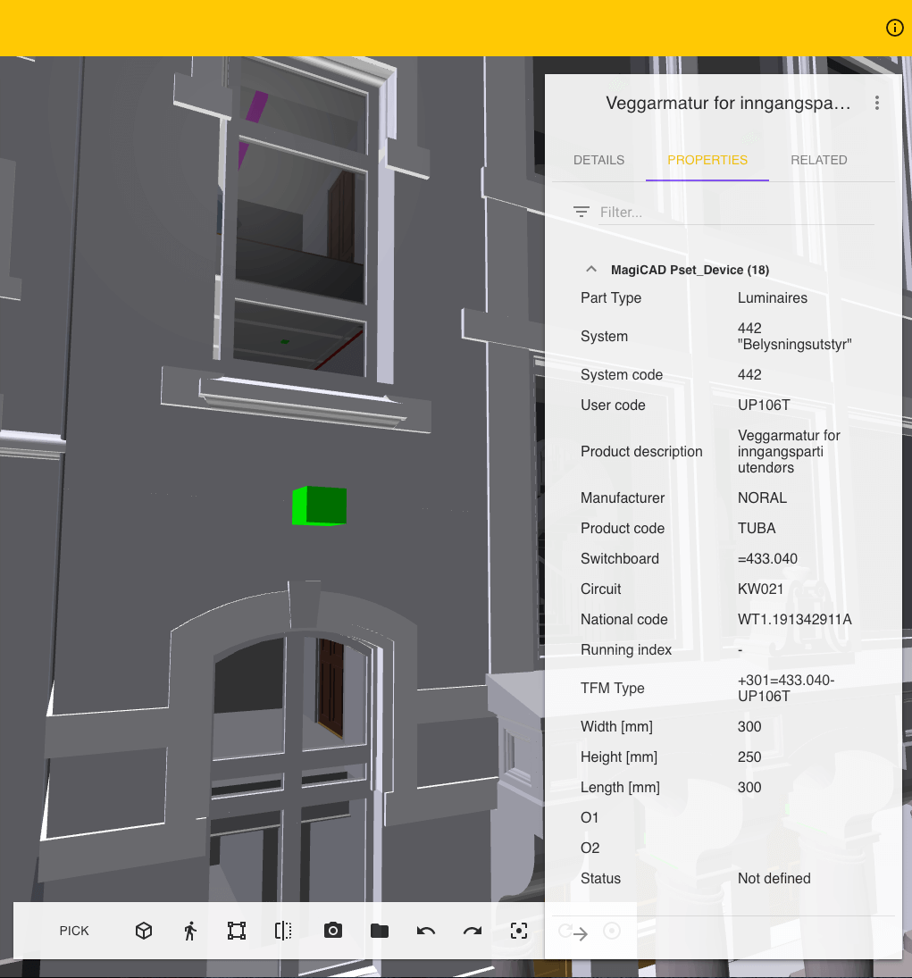

Slide 30
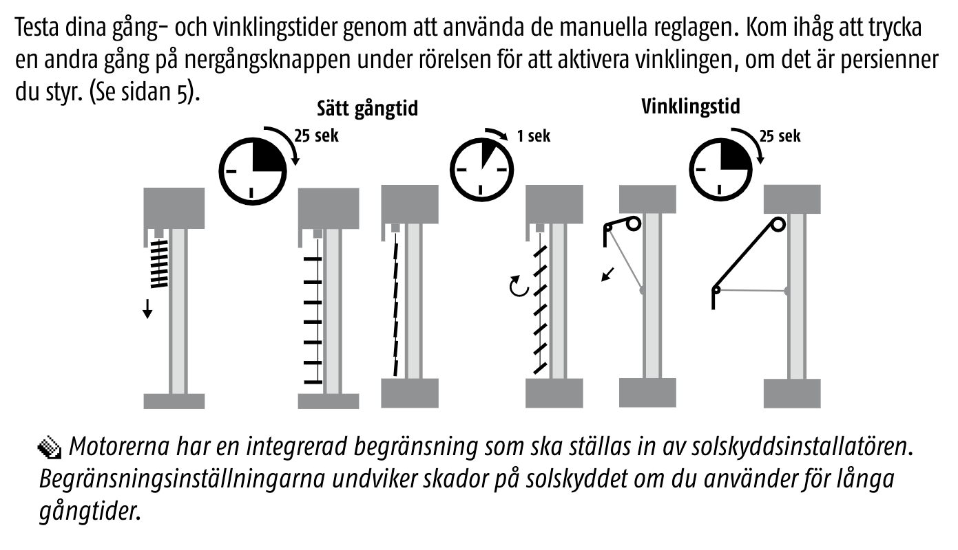
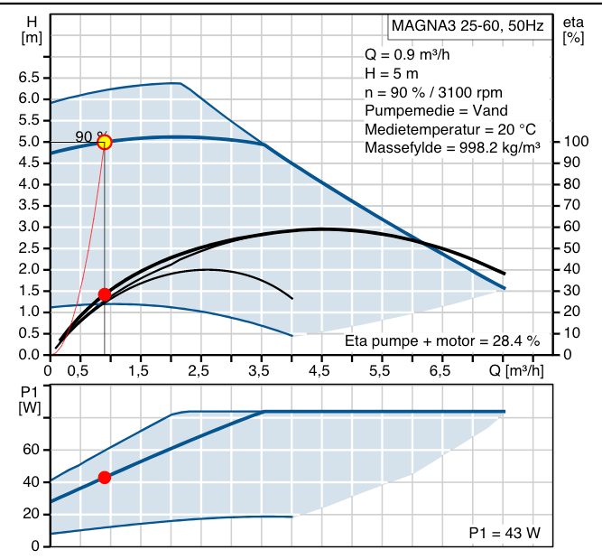
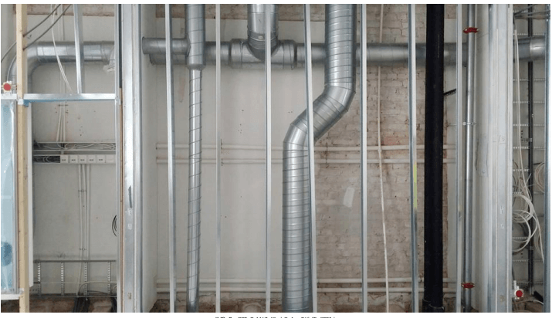
Dokumenter
Ikke alt hører hjemme i modellen eller som strukturerte standardiserte data
Kan henge på alle knaggene
Koble via ifcguid
Koble via TFM
Må ha en måte å koble
Kobling gjennom web-applikasjon

Slide 31
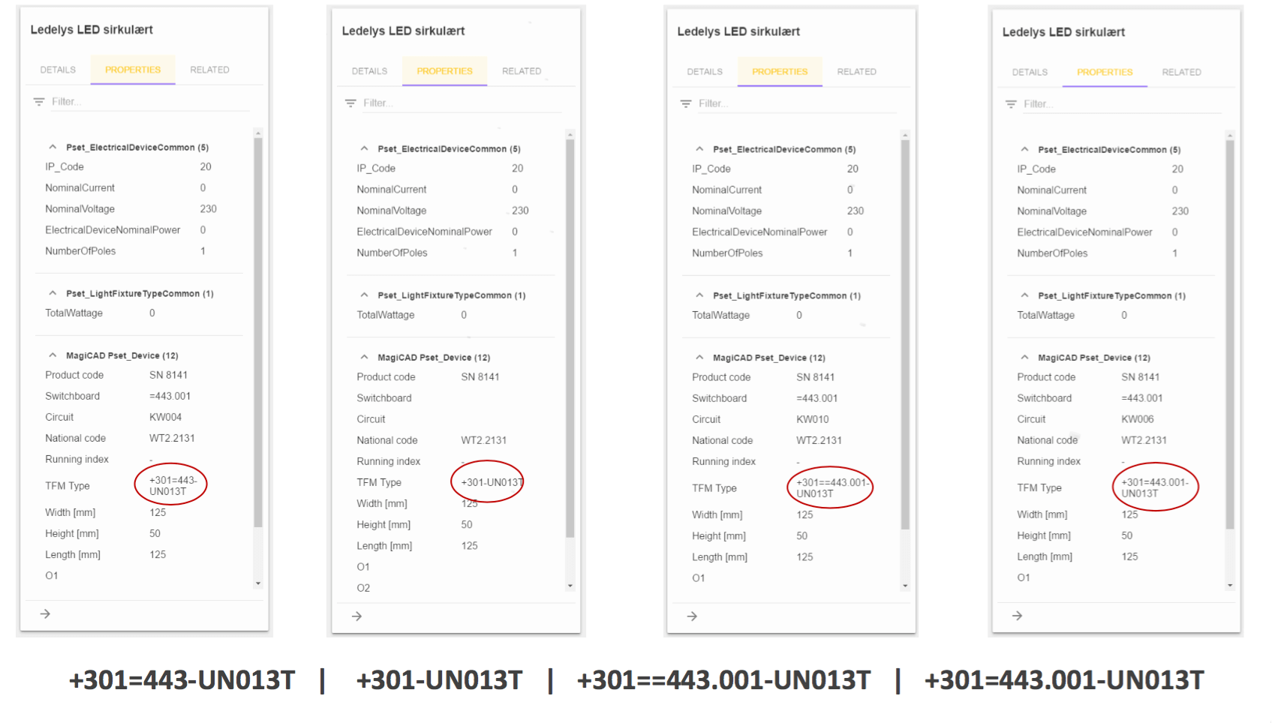

Slide 32
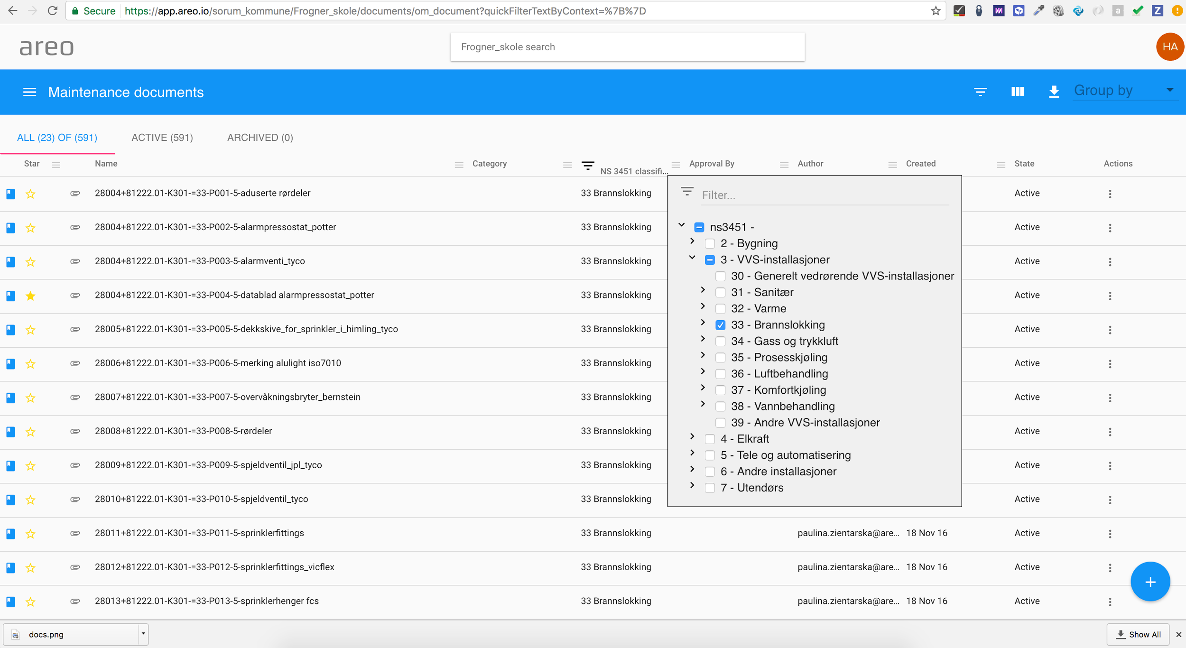

Slide 33
Here be dragons

Slide 34
Byggemøter
Positiv instilling og forståelse for ønsket!
Men får vi ekstra betalt?
Kan vi droppe tradisjonell FDVU dokumentasjon?
Men hva er det dere trenger da?

Slide 36
Formål med dagen - Hjelpe hverandre
Lære om BIM, FDV BIM, verktøy og data
Gjøre seg kjent med de nye prosjektene
Påvirke utviklingen av produktet
Gi innspill på hvilke data som trengs fra nybygg og eksisterende bygg
Gi innspill på hvilke arbeidsoppgaver som er viktige
Hvordan jobber vi i dag?
Hvordan kan det forbedres?

Slide 37
Case 1 : Bruk modellen for å gjør deg kjent med en eiendom
Gå til Sørvald og inspisér bygget utenfra. Øv deg på å rotere og flytte modellen slik at du ser bilder tilsvarende de nedenfor
Inngangsparti
Silo
Balkonger og skjermtak

Slide 38
Ta ut data fra modellen for videre kalkulasjon/ anbud
Alle vinduer på Fjellboveien skal males. Ta ut mengdeunderlag for kalkyle
Alle brannmeldere på Fjellboveien skal sjekkes. Ta ut en oversikt over hvor alle er lokalisert for å lage sjekkliste
Gulvet på alle klasserom på Haugtun skal byttes ut. Finn samlet gulvareal (gulvbelegg) og omkrets (listverk)
Hvor mange klosetter, vasker, kjøkkenbenker m.m. skal renholdes på Fjellboveien

Slide 39
Case - vinduer Fjellboveien

Slide 44
Standardisert bestilling av standardisert leveranse
IFC4
NS8360 samsvarsnivå 1 & 2
bSN Guiden
Bestillerkompetanse
Tilbyderkompetanse
Differensiering

Slide 45
Bruk og valider modellene underveis
Definer hva det skal være nulltoleranse for
Rydd og fiks i forbindelse med tverrfaglig kontroll
Alle data i tegninger og skjema fra modell
Eksponer brukere og driftere for modellene

Slide 46
Fleksibel datafangst
Det er en rett tid og sted for fangst av all data
Modell
Regneark
Vareflyt
Sentraliser godkjenning og status

Slide 47
Forvalters implementeringsfase
Det vil alltid være mangler og behov for komplettering/ tilpasninger
Prøvedrift og vedlikeholdsplanlegging
Identifiser lavthengende frukter for synergier og innsparinger, BREEAM In-Use

Slide 48
Hans Kristian Grani
+47 95 29 21 70
info@areo.io
blog.areo.io
@areo_io

